Slide 1
Biznesa procesu vadība
Ludmila Peņicina
Rīgas Tehniskā universitāte
Rīgā, 2010. gada 22. novembrī

Slide 2
Saturs
I daļa – Ievads biznesa procesu vadībā:
Motivācija, mērķi, BP īpašības
Informācijas sistēmu arhitektūras
II daļa – BPV rīka demonstrācija:
Intalio rīka apraksts
Intalio rīka demonstrācija

Slide 3
I daļa
IEVADS BIZNESA PROCESU VADĪBĀ

Slide 4
Motivācija
Produkcijas ražošana, realizācija un pakalpojumu sniegšana ir darbību secība
Darbības var būt manuālas, daļēji automatizētas vai pilnībā automatizētas
Piegādes laiks samazinās
Svarīgu lomu spēlē IT:
piegādes procesi
monitorings
ātrums

Slide 5
BPV evolūcija un mērķi
Organizāciju IS evolūcija:
līdz 90. g. – CSCW (Computer Supported Collaborative Work) sistēmas
90. gadi – BPV sistēmas
BPV mērķi:
BP organizē darbības
BPV ļauj saprast kā funkcionē organizācija
veicina labāku vadību
nodrošina nepārtrauktu uzlabošanu

Slide 6
Biznesa process
Biznesa process – darbību secība, kuras rezultātā tiek radīta vērtība klientam
BPV – metodes un procesi BP analīzei, projektēšanai, izpildīšanai, konfigurācijai – pilnīgs atbalsts BP dzīvesciklam
BPV sistēma – BP izpildīšana, balstoties uz BP modeli
Aizgūts no Mathias Weske, «Business Process Management: Concepts, Languages, Architectures», 2007

Slide 7
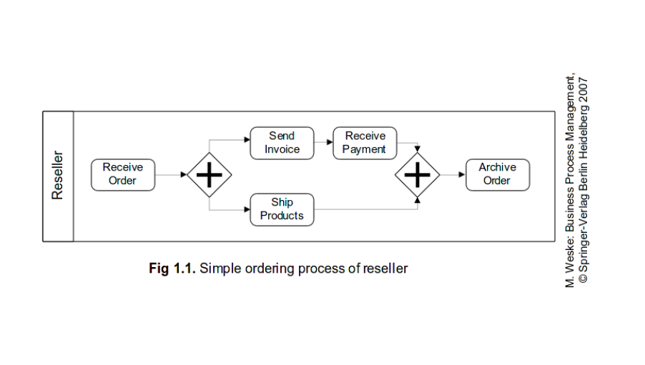
Biznesa process - piemērs

Slide 8
Biznesa procesa modeļi un instances
BP modelis ir plāns, pēc kura darbībām ir jāizpildās
BP modelis definē izpildīšanas ierobežojumus procesu instancēm
BP instancei ir stāvoklis
Kad BP modelis tiek inicializēts – rodas BP instance
BP instance ir procesa darbību izpildīšanās konkrēts gadījums

Slide 9
«Horeogrāfija»
BP izpildās organizācijas iekšējā vidē
Organizācijām ir nepieciešams komunicēt ar ārējo vidi:
ziņojumu apmaiņa (B2B)
preču piegāde (B2C)
Sadarbības procesi = procesu horeogrāfija (līdzīgi kā dejotāji izpilda kopā dejas soļus)
Katra organizācija ir autonoma – nav centrālā aģenta, kas koordinētu procesu horeogrāfiju

Slide 10
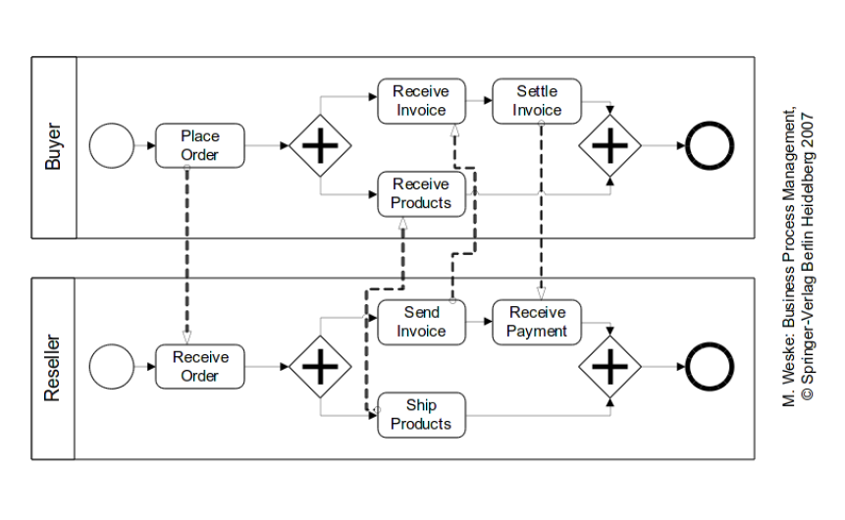
«Horeogrāfija - piemērs»

Slide 11
Citas BP raksturojumi
automatizēts vs manuāls
intra vs inter
operacionālais vs atbalsta
abstraktais vs izpildāmais
izpildīšanas biežums vs elastīgums
ad hoc vs formalizācija

Slide 12
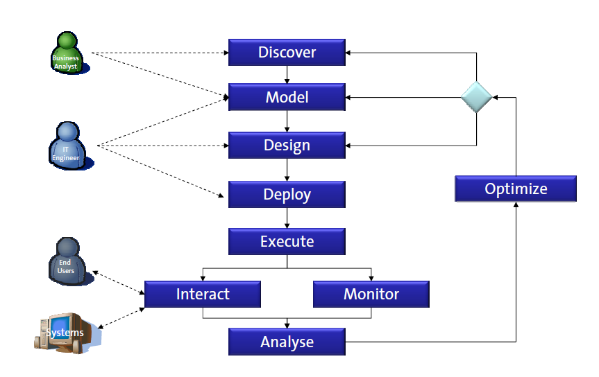
BP dzīves cikls

Slide 13
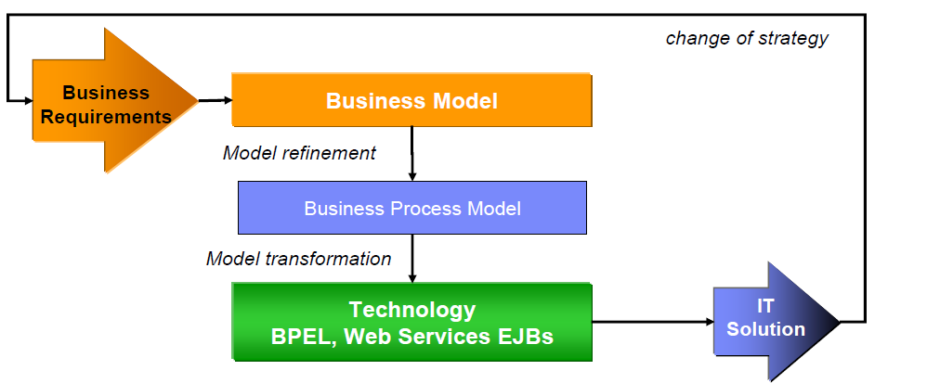
Kā BPV nodrošina biznesa un IT integrāciju?
Notes:
Business model captures business goals and provides overview of the
enterprise
IT level comprises components organized in a component-based or
service-oriented architecture
Business processes provide the bridge between business and
technology

Slide 14
Biznesa procesi un darba plūsmas
BP apraksta organizācijas procesus dažādos detalizācijas līmeņos
Lai izpildītu BP, to ir nepieciešams definēt noteiktā detalizācijas līmenī
Darba plūsma ir detalizēts BP – katra darbība tiek definēta un papildināta ar detaļām noteikta lietojuma kontekstā
Notes:
Mainframes:
Dumb terminal - only transfers keyboard strokes to mainframe
Centralized processing
Presentation, business logic, data access all together in a
single monolithic application
Pros: no client side management, easy data consistency
Cons: dicult updates, limited code reuse due to monolithic
character
ClientServer:
Fat client includes presentation and business logic, also data
model
Data access and management separated in database
Benet - database vendor independence, data management
services provided
Cons: all tightly coupled. If DB changes everything breaks.
Clients need updates - installation on client machines.
Network bandwidth required to transport data to clients.
3tier:
Business logic and data logic sit in the middle tier, client only
does presentation.
System services like concurrency control, threading,
transactions, security, persistence, performance delivered by
middle tier
Business logic separated from presentation, but complexity is
moved to middle tier.
Thin client not thin enough
3tier web:
Ultra-thin client - browser. No client installation or update
necessary
Complexity on the Web server - PHP, Servlet/JSP, ASP
solutions
4tier:
Ultra-thin client - zero management cost.
Web server not burdened with business logic
Clients in dierent technologies can directly access business
logic
System services stronger thanks to separation of presentation
oriented computations.

Slide 15
BP konceptuālie slāņi
B2B procesi
Biznesa procesi
Darba plūsmas lietotāju līmenī
Darba plūsmas sistēmu līmenī

Slide 16
IS arhitektūras
Arhitektūras komponentes:
prezentācijas slānis (GUI)
biznesa loģika
datu slānis
servisi
Arhitektūras tipi:
1 rindas – lieldatori (single tier, mainframe)
2 rindu – klients, serveris (Two tiers - Client-server, «fat client»)
3 rindu – attālās procedūras izsaukumi (Three tiers, «thin client»)
3 rindu – tīmekļa bāzēta
4 rindu – tīmekļa + objektu bāzēta
Notes:
Mainframes:
Dumb terminal - only transfers keyboard strokes to mainframe
Centralized processing
Presentation, business logic, data access all together in a
single monolithic application
Pros: no client side management, easy data consistency
Cons: dicult updates, limited code reuse due to monolithic
character
ClientServer:
Fat client includes presentation and business logic, also data
model
Data access and management separated in database
Benet - database vendor independence, data management
services provided
Cons: all tightly coupled. If DB changes everything breaks.
Clients need updates - installation on client machines.
Network bandwidth required to transport data to clients.
3tier:
Business logic and data logic sit in the middle tier, client only
does presentation.
System services like concurrency control, threading,
transactions, security, persistence, performance delivered by
middle tier
Business logic separated from presentation, but complexity is
moved to middle tier.
Thin client not thin enough
3tier web:
Ultra-thin client - browser. No client installation or update
necessary
Complexity on the Web server - PHP, Servlet/JSP, ASP
solutions
4tier:
Ultra-thin client - zero management cost.
Web server not burdened with business logic
Clients in dierent technologies can directly access business
logic
System services stronger thanks to separation of presentation
oriented computations.

Slide 17
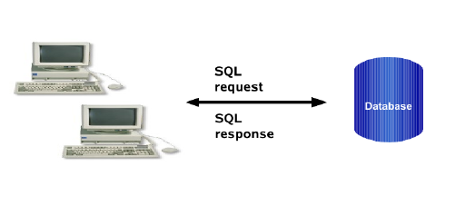
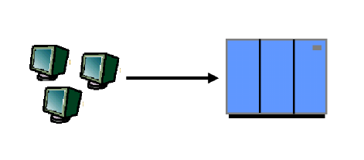
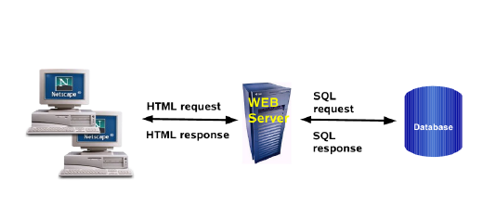
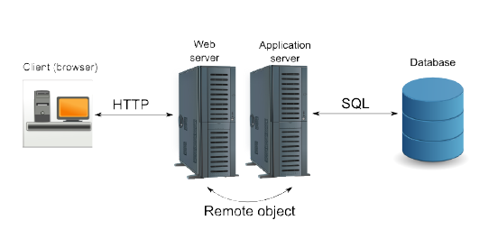
???
1.
2.
3.
4.

Slide 18
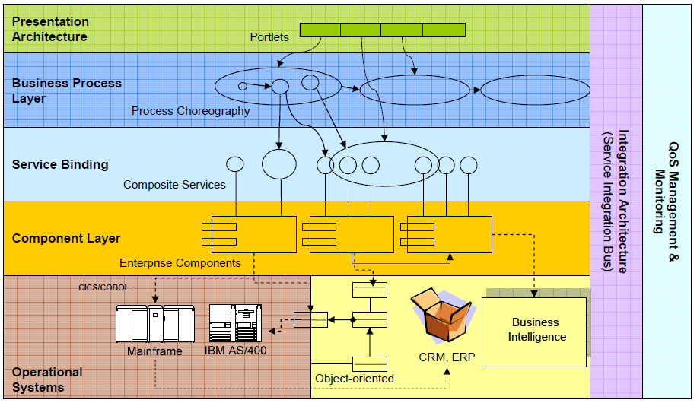
SOA

Slide 19
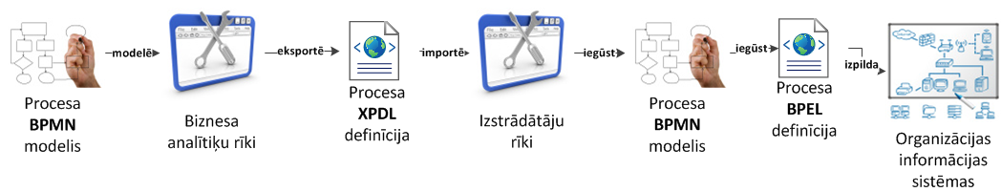
BPV standarti
BPMN 1.2 (Business Process Model and Notation): grafiska notācija BP modelēšanai
BPEL 2.0 (Business Process Execution Language): biznesa procesu izpildīšanai
XPDL 2.0 – (XML Process Definition Language) biznesa procesu definīciju apmaiņai starp rīkiem

Slide 20
Kāpēc ir vajadzīgi standarti?
Vienota izpratne
Lietotāju kopienas
Industrijas labākā prakse
Rīku savietojamība

Slide 21
Definīcijas, mērķi, uzdevumi
II daļa
BPV RĪKA DEMONSTRĀCIJA

Slide 22





BPV rīki
Rīku veidi:
teksta dokuments - procesa apraksts
VISIO stencili - iespējams izveidot pašam
BPD zīmēšanas rīks - notācijas atbalsts
BP modelēšanas rīks - elementu atribūti
BP vadības sistēma - modelēšana, implementēšana, monitorings, optimizēšana

Slide 23
INTALIO rīks
Intalio|BPMS ir brīvpieejas atvērtā koda biznesa procesu platforma
Platformas pamatā ir Eclipse BPMN modelēšanas rīks un BPEL dzinis
Platforma = Intalio|Designer +Intalio|Server
Platforma atbalsta pilnu biznesa procesa dzīvesciklu, kā arī piedāvā korporatīvo portālu – vidi ar ērtu GUI biznesa procesu vadībai un izpildīšanai

Slide 24
INTALIO rīka standarti
BPMN (Business Process Modeling Notation) – grafiska notācija BP modelēšanai – atvieglo sadarbību starp biznesu un IT
BPEL 2.0 (Business Process Execution Language):
Intalio Designer ģenerē BPEL 2.0, ko izpilda Intalio Server
BPEL4People – atvasināta BPEL versija, kas atbalsta cilvēku darba plūsmu
WSDL (Web Services Description Language):
Intalio ļauj integrēt BP web servisu
AjaxForms – HTML formu aizstāšana Web 2.0

Slide 25

INTALIO rīka demonstrācija

